Slide 1
2.3.6 公式节点
2.3 LabVIEW的程序结构

Slide 2
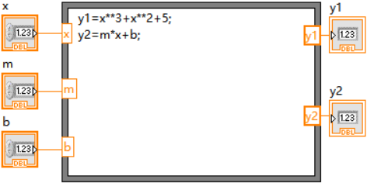
2.3.6 公式节点
思考：下面的程序可实现什么功能？
（1）公式任意撰写；
（2）输入值和输出值任意指定

Slide 3
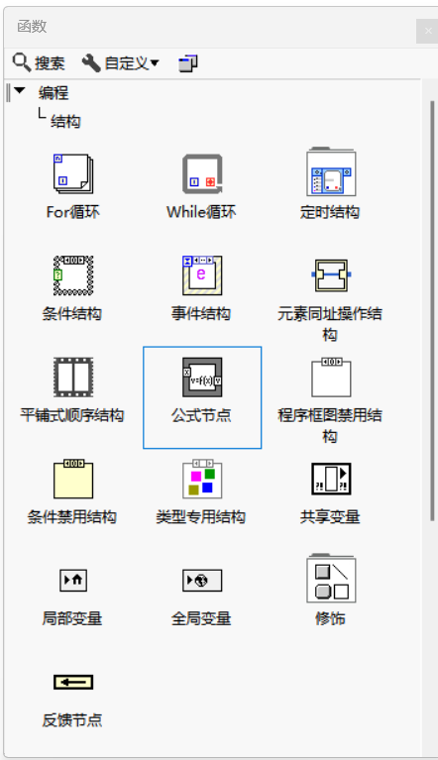
1. 公式节点的创建
（1）从函数模板的（ ）子模板上选择公式节点，在程序框图中放置公式节点。
结构

Slide 4

2. 公式节点的使用
（1）公式节点中的公式文本的语法类似于（ ），可以声明变量，也支持一些常用的C语言的语句，每条语句以分号结尾。
C语言的代码

Slide 5

2. 公式节点的使用
（2）输入公式后，需要添加输入、输出端口。在公式节点图框的边框上单击鼠标右键，选择（ ）或（ ）将创建输入或输出端口。
添加输入
添加输出
注意：在添加端口后的方框内填入变量名称，变量名称必须和公式中的变量相对应。变量名称是区分大小写的。

Slide 6
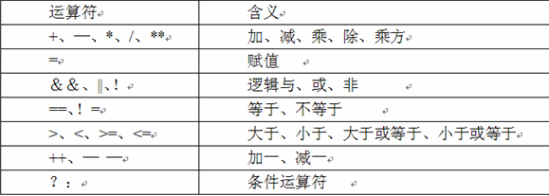
2. 公式节点的使用
（3）公式节点中常用的运算符

Slide 7
2. 公式节点的使用
（4）公式节点语句中还可以使用数学函数：abs、acos、acosh、asin、asinh、atan、atan2、atanh、ceil、cos、cosh、cot、csc、exp、expml、floor、getexp、getman、int、intrz、ln、lnp1、log、log2、max、min、mod、pow、rand、rem、sec、sign、sin、sinc、sinh、sizeOfDim、sqrt、tan、tanh。
（5）公式节点中可使用
if条件语句，
for和do{ }while(条件)循环
swtich分支语句

Slide 8
2. 公式节点的使用
例：用公式节点计算y1=x^3+x^2+5和y2=m*x+b
（1）从哪个子模板需找公式节点？
（2）输入变量和输出变量分别是哪几个？如何添加？

